Slide 1
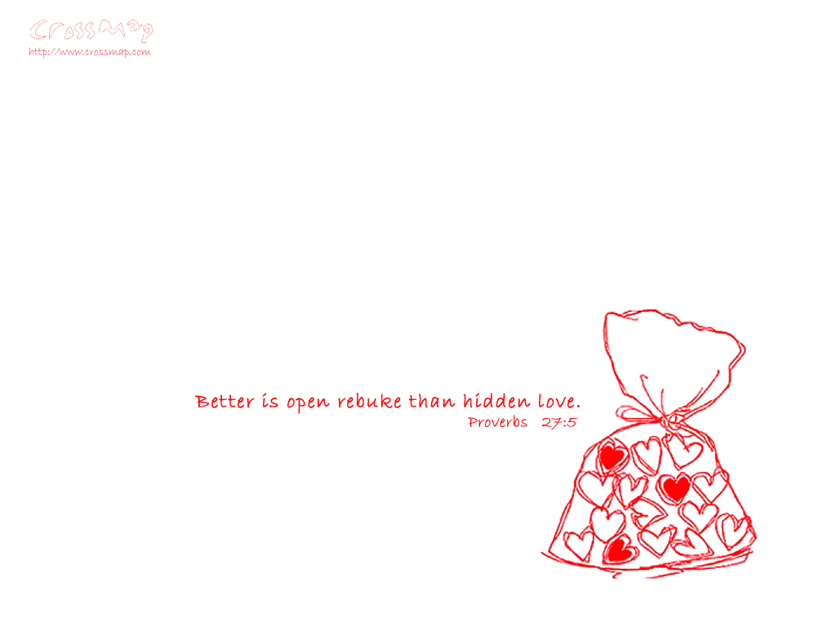
世上最甜蜜的故事，神愛你！
最光彩美麗的圖畫，神愛你！
神愛你
第一段
第二段

Slide 2
當你前途如黑夜，
主保守祢不傾跌；
祂必緊握你的手，神愛你
第一段
第二段

Slide 3
當勇氣消失壓力重，神愛你！
你當記住在試煉中，神愛你！
第一段
第二段

Slide 4
希望好像已破滅，
你覺得非常孤單；
向上仰望見曙光，神愛你
第一段
第二段

